Slide 1
DIPARTIMENTO DI SCIENZE UMANE PER LA FORMAZIONE «RICCARDO MASSA»
Corso di Laurea Magistrale
Formazione e Sviluppo
delle Risorse Umane
DIARIO DI BORDO
Pre-work per gli incontri di Supervisione
A cura del Servizio di Orientamento Tirocini
Cinzia Trimboli, Yuliia Danyltsova, Sonia Pernich
UNIVERSITÀ DEGLI STUDI DI MILANO-BICOCCA

Slide 2
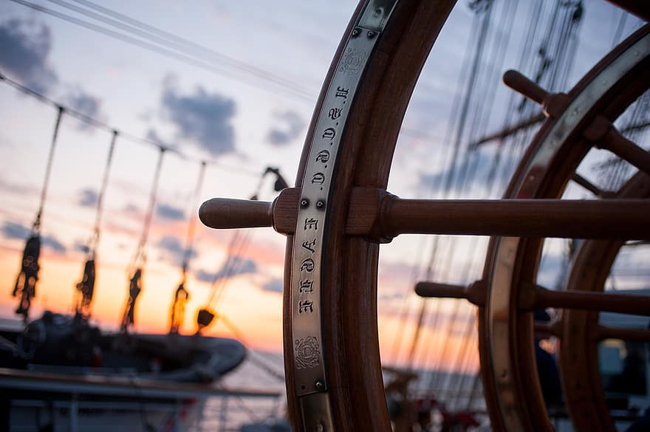
Introduzione
Il Diario di bordo è pensato per gli studenti che stanno svolgendo l’esperienza di tirocinio curriculare.
E’ uno strumento utile a sviluppare capacità riflessiva, focalizzare gli aspetti positivi e non, scoperte, vissuti e comportamenti durante lo svolgimento delle attività nel contesto aziendale.
E’ propedeutico alle sessioni di supervisione. Le riflessioni attivate saranno un utile punto di partenza per attivare lo scambio e il confronto in piccolo gruppo e, quindi, generare apprendimento dall’esperienza.
Il Diario è suddiviso in 5 sezioni, che potranno essere compilate tutte o solo parzialmente, in funzione della propria esperienza..
DIPARTIMENTO DI SCIENZE UMANE PER LA FORMAZIONE «RICCARDO MASSA»
UNIVERSITÀ DEGLI STUDI DI MILANO-BICOCCA

Slide 3
Le sezioni del diario di bordo
SITUAZIONI CRITICHE
situazioni che mettono in difficoltà nell’individuare soluzioni, nel non riconoscersi le competenze, nel percepire un elevato coinvolgimento emotivo; situazioni in cui ci si è trovati in contrasto con altre persone o con i valori e le norme dell’organizzazione.
SITUAZIONI POSITIVE
rappresentano i successi percepiti all’interno dell’esperienza: ad es. mansioni gestite in autonomia, nuove strategie agite, contributi innovativi all’organizzazione, nuovi ambiti esplorati etc.
SITUAZIONI ILLUMINANTI
situazioni che permettono di far luce sulla propria professionalità, di comprendere quali aspetti lavorativi sono in sintonia con il proprio essere.
SITUAZIONI DA ESPLORARE
situazioni che fanno emergere dei vissuti o delle sensazioni importanti sulle quali vorrei approfondire l’argomento.
DIPARTIMENTO DI SCIENZE UMANE PER LA FORMAZIONE «RICCARDO MASSA»
UNIVERSITÀ DEGLI STUDI DI MILANO-BICOCCA

Slide 4
Chi sono io
Nome: ___________________
Cognome: ___________________
Immagine: “Io e il tirocinio”
(inserisci un immagine rappresentativa della tua esperienza)
DIPARTIMENTO DI SCIENZE UMANE PER LA FORMAZIONE «RICCARDO MASSA»
UNIVERSITÀ DEGLI STUDI DI MILANO-BICOCCA

Slide 5
Situazioni critiche
gg/mm/aa
Inserisci qui i tuoi commenti. Per aggiungere contenuti duplica la slide. ________________________________________________________________________________________________________________________________________________________________________________________________________________________________________________________________________________________________________________________________________________________________________________________________________________________________________________________________________________________________________________________________________________________________________________
DIPARTIMENTO DI SCIENZE UMANE PER LA FORMAZIONE «RICCARDO MASSA»
UNIVERSITÀ DEGLI STUDI DI MILANO-BICOCCA

Slide 6
Situazioni da esplorare
gg/mm/aa
Inserisci qui i tuoi commenti. Per aggiungere contenuti duplica la slide. ________________________________________________________________________________________________________________________________________________________________________________________________________________________________________________________________________________________________________________________________________________________________________________________________________________________________________________________________________________________________________________________________________________________________________________
DIPARTIMENTO DI SCIENZE UMANE PER LA FORMAZIONE «RICCARDO MASSA»
UNIVERSITÀ DEGLI STUDI DI MILANO-BICOCCA

Slide 7
Situazioni positive
gg/mm/aa
Inserisci qui i tuoi commenti. Per aggiungere contenuti duplica la slide. ________________________________________________________________________________________________________________________________________________________________________________________________________________________________________________________________________________________________________________________________________________________________________________________________________________________________________________________________________________________________________________________________________________________________________________
DIPARTIMENTO DI SCIENZE UMANE PER LA FORMAZIONE «RICCARDO MASSA»
UNIVERSITÀ DEGLI STUDI DI MILANO-BICOCCA

Slide 8
Situazioni illuminanti
gg/mm/aa
Inserisci qui i tuoi commenti. Per aggiungere contenuti duplica la slide. ________________________________________________________________________________________________________________________________________________________________________________________________________________________________________________________________________________________________________________________________________________________________________________________________________________________________________________________________________________________________________________________________________________________________________________
DIPARTIMENTO DI SCIENZE UMANE PER LA FORMAZIONE «RICCARDO MASSA»
UNIVERSITÀ DEGLI STUDI DI MILANO-BICOCCA

Slide 9
Incontri di Supervisione
Da quest’anno abbiamo introdotto un nuovo servizio di supervisione per dare la possibilità, durante il tirocinio, di raccontare la propria esperienza, proporre casi da discutere in gruppo, in una situazione guidata da un supervisore esperto dei processi formativi.
Finalità: supportare in progress i tirocinanti nel processo di apprendimento, per migliorare l’esperienza in azienda.
Obiettivi dell’incontro
Creare spazio protetto di riflessione e condivisione sull’esperienza di tirocinio in corso
Attivare l’apprendimento dall’esperienza propria e degli altri
Guidare gli studenti nel creare connessioni tra teoria e pratica
Supportare gli studenti nel riconoscere eventuali elementi di criticità e sostenere nella gestione delle difficoltà
Guidare gli studenti nel riconoscere le esperienze positive e valorizzare gli apprendimenti
Guidare gli studenti nel riconoscimento delle proprie emozioni e nella gestione degli stati emotivi derivanti da situazioni contestuali al tirocinio
Durata: 2 ore
Destinatari: 3-4 partecipanti.
DIPARTIMENTO DI SCIENZE UMANE PER LA FORMAZIONE «RICCARDO MASSA»
UNIVERSITÀ DEGLI STUDI DI MILANO-BICOCCA

Slide 10
Calendario degli incontri
MESE | DATA
gennaio | 28/01/2021
febbraio | 25/02/2021
marzo | 25/03/2021
aprile | 29/04/2021
maggio | 27/05/2021
giugno | 24/06/2021
luglio | 29/07/2021
A CHI CI RIVOLGIAMO
La partecipazione è consigliata a chi sta svolgendo il tirocinio, per massimizzare l’apprendimento e migliorare l’esperienza in azienda.
QUANDO
Sono previste sessioni con frequenza mensile, ogni ultimo giovedì del mese.
L’orario esatto e la modalità di collegamento saranno comunicati al gruppo qualche giorno prima della sessione.
COME ISCRIVERSI
La modalità di erogazione sarà online attraverso piattaforma MEET.
L’iscrizione per ogni sessione sarà aperta fino alle 18.00 del lunedì della settimana in cui si svolge la supervisione. La partecipazione è volontaria e prevede l’iscrizione ad una delle sessioni proposte. Per iscriversi compilare il form:: https://forms.gle/e1tupAxz85mPkgg96
DIPARTIMENTO DI SCIENZE UMANE PER LA FORMAZIONE «RICCARDO MASSA»
UNIVERSITÀ DEGLI STUDI DI MILANO-BICOCCA

Slide 11
Dipartimento di Scienze Umane per la Formazione "R. Massa"
Servizio Orientamento e Consulenza Tirocini
del CdL Magistrale in
Formazione e Sviluppo delle Risorse Umane
Tirocini.risorseumane@unimib.it
https://elearning.unimib.it/course/view.php?id=13617
DIPARTIMENTO DI SCIENZE UMANE PER LA FORMAZIONE «RICCARDO MASSA»

